Slide 1
FAKULTAS TEKNIK PROGRAM STUDI TEKNIK SIPIL
UNIVERSITAS SULAWESI TENGGARA
MEKANIKA FLUIDA
BAGIAN 4
OLEH :
Dr. Andi Makkawaru, ST, MSi

Slide 2
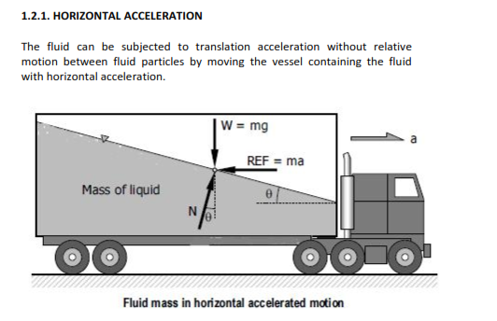
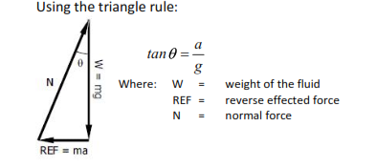
ZAT CAIR DALAM KESETIMBANGAN RELATIF

Slide 3
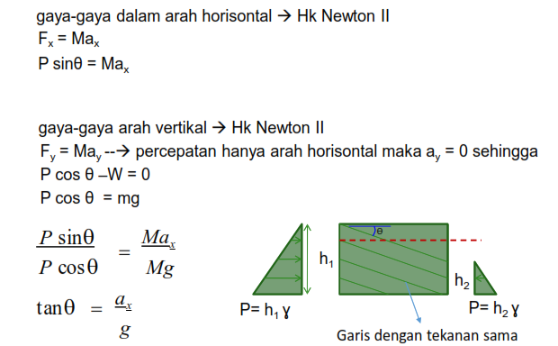

Slide 4
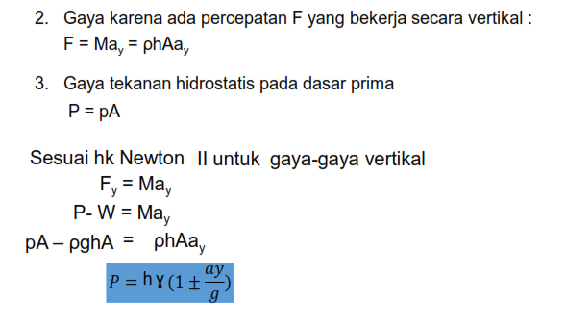

Slide 5
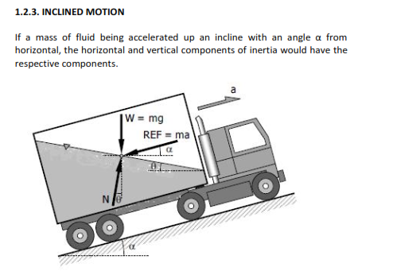
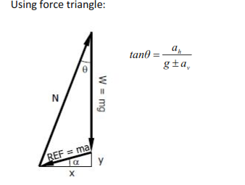

Slide 6
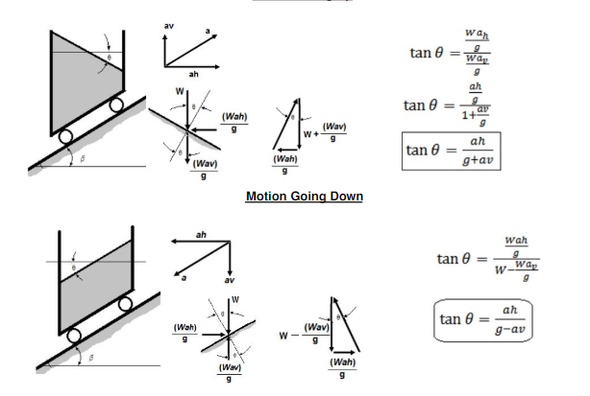

Slide 7
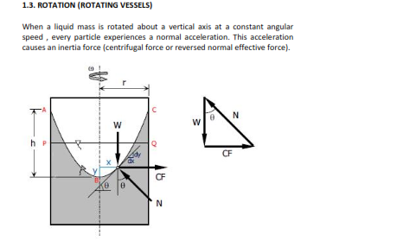

Slide 8
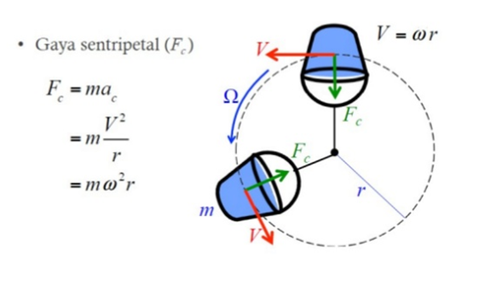
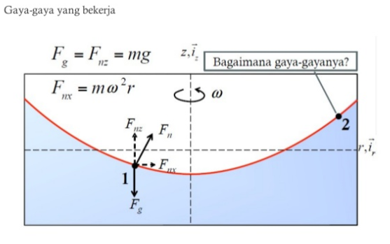

Slide 9
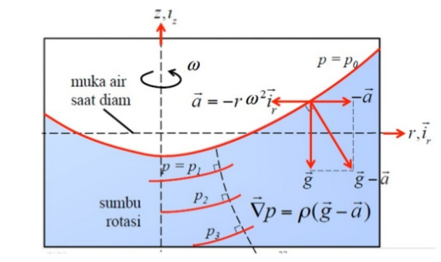

Slide 10
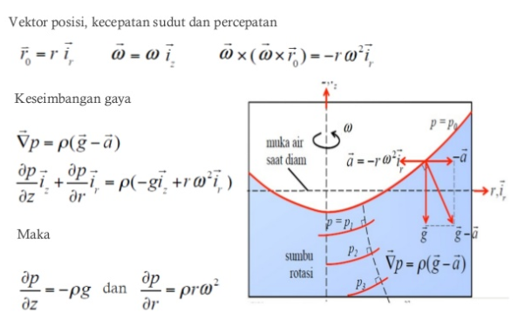

Slide 11
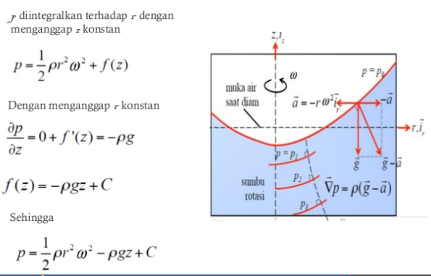

Slide 12
